Slide 1
Активные формы, методы и приемы, используемые на уроках русского языка
Учитель русского языка и литературы
Ничкова Татьяна Анатольевна

Slide 3
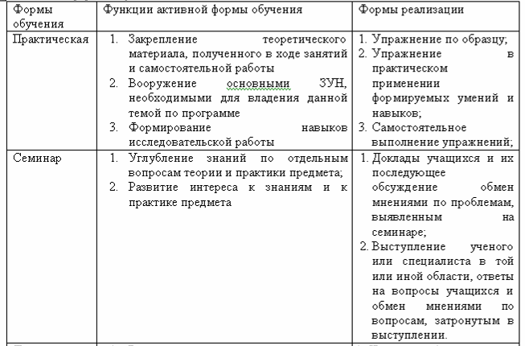
Активные формы обучения

Slide 4
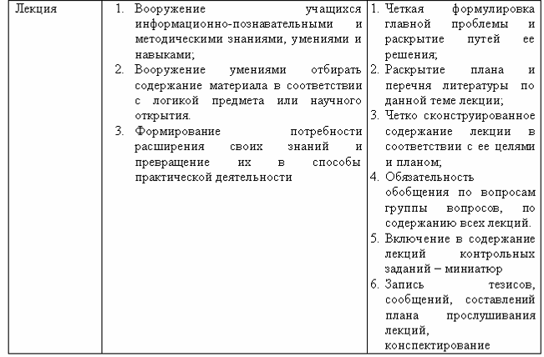

Slide 5
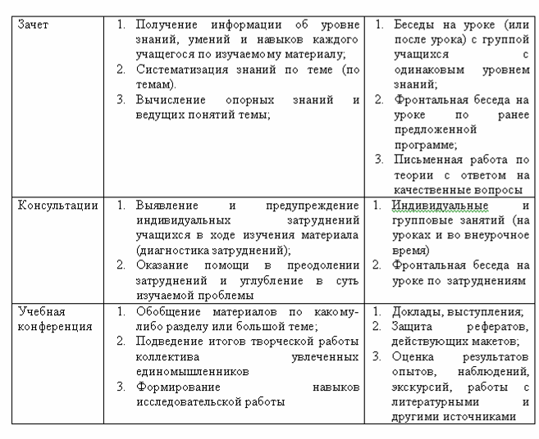

Slide 6
Активной формой урока является урок-игра

Slide 7
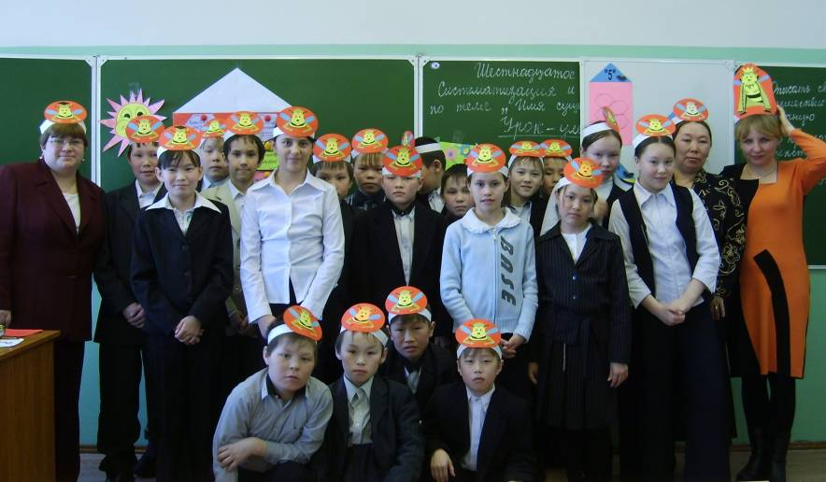
Урок-улей
Нетрадиционные формы урока

Slide 8
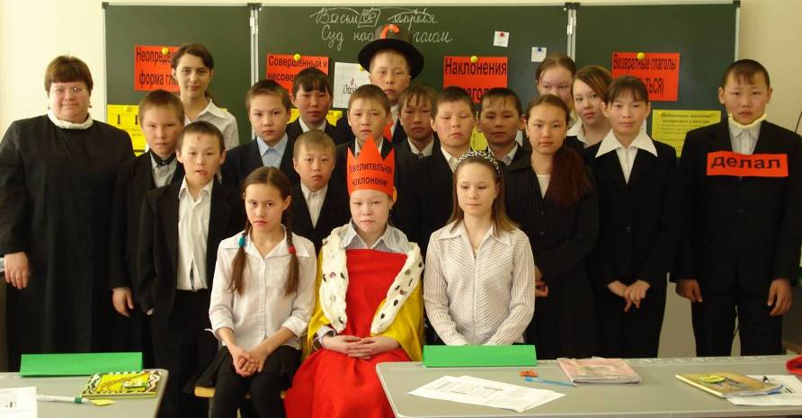
Урок-суд

Slide 9
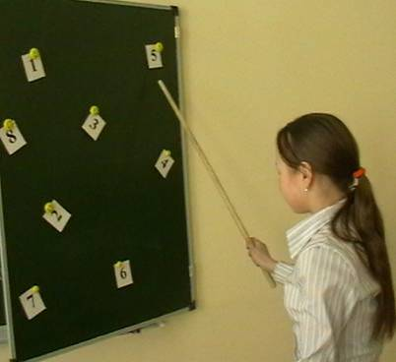
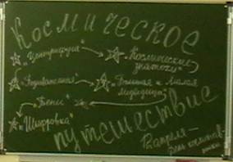
Урок-космическое путешествие

Slide 10
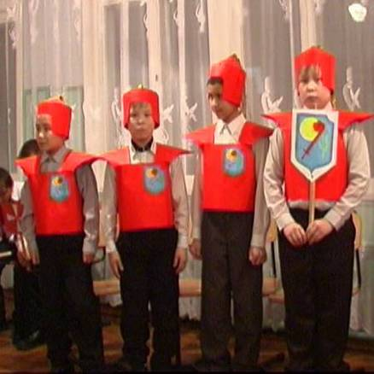
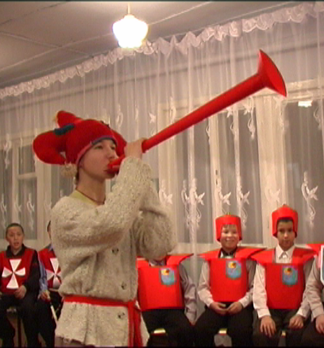
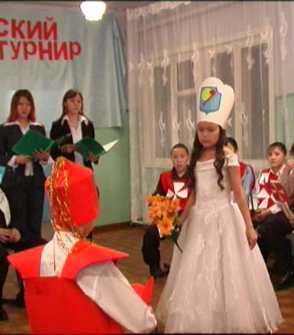
«Рыцарский турнир»

Slide 11
В последнее время все чаще различают понятия «активные» и «интерактивные» методы обучения.

Slide 12
Под активными методами обучения в большинстве случаев подразумеваются методы, основанные на коммуникациях, объективно возникающих как между учащимися, так и между учениками и учителем. Суть метода заключается в изменении субъектно-объектных отношений: ученик из ведомого превращается в управляющего процессом познания, при этом активно задействуется природная любознательность учащегося, то есть использование активных методов становится элементом положительной мотивации ученика.

Slide 13
Все эти методы обучения можно разделить на три группы: индивидуальные, групповые и фронтальные.
Индивидуальные методы обучения являются активными по характеру действий, выполняемых учеником: он самостоятельно управляет процессом присвоения знаний, извлекает из имеющихся источников нужную информацию, разделяет ее на обособленные блоки, распределяет в определенной последовательности, продвигаясь при этом в удобном ему режиме (использование компьютера).
Групповые методы обучения - работа учащихся в группах, анализ конкретных ситуаций, дискуссия, мозговой штурм, выполнение проектов и мини-проектов в наибольшей степени соответствуют понятию «интерактивности», так как состоят из обмена сообщениями, в результате которых продуцируется новая учебная информация. Эта информация может быть как объективно новой, то есть созданной впервые, так и субъективно новой, то есть неизвестной ранее учащимся, но известной учителю.
Фронтальные активные методы обучения, то есть такие, которые направлены на работу со всем классом, требуют синхронизации действий ученика и учителя для достижения конкретной учебной цели.

Slide 14
ПРИЕМ – составная часть метода, ведущая к достижению частных задач

Slide 15
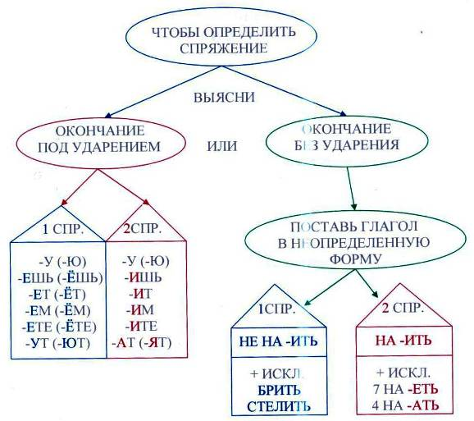
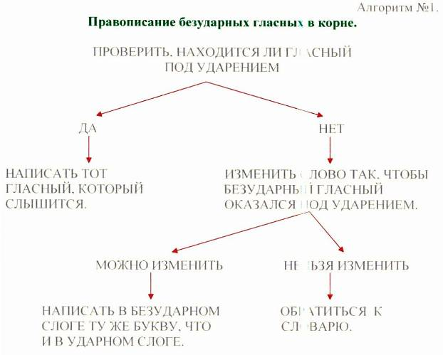
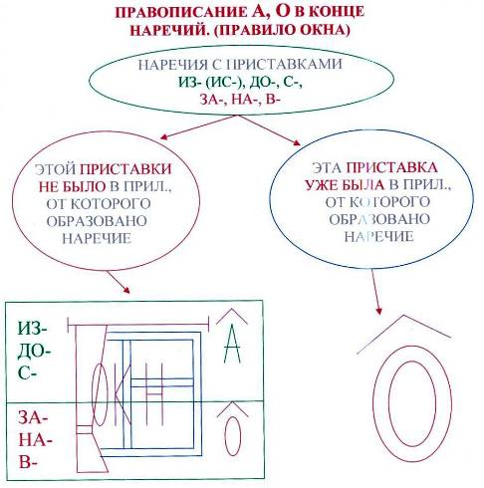
Различные модели алгоритмов

Slide 16
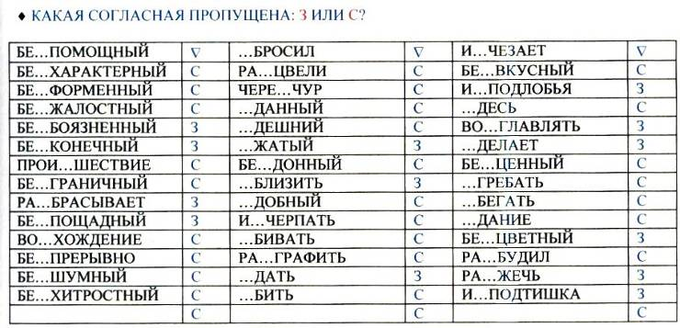
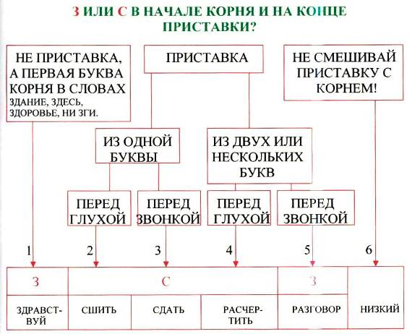
Упражнения, снабженные ключами для самоконтроля

Slide 17
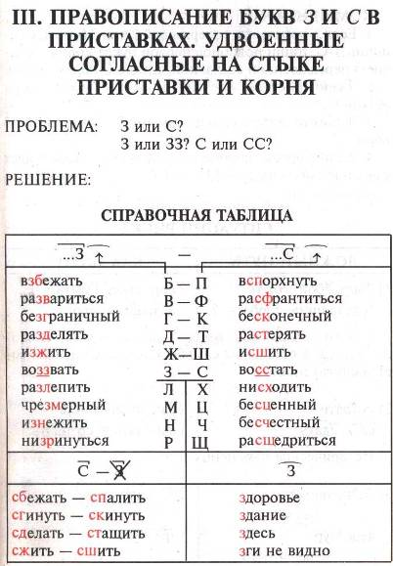
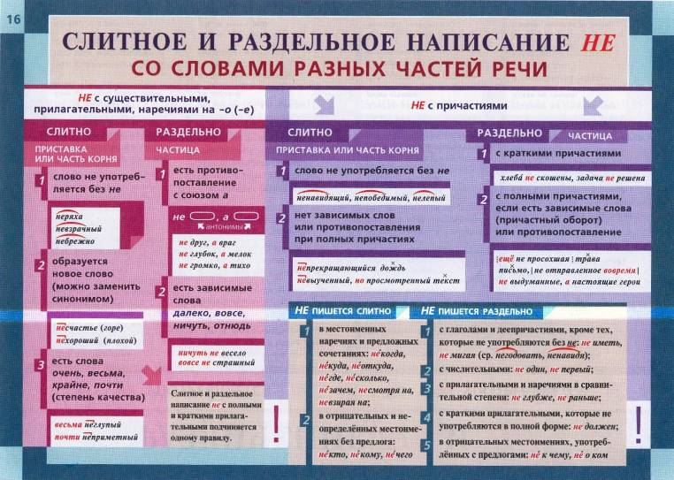
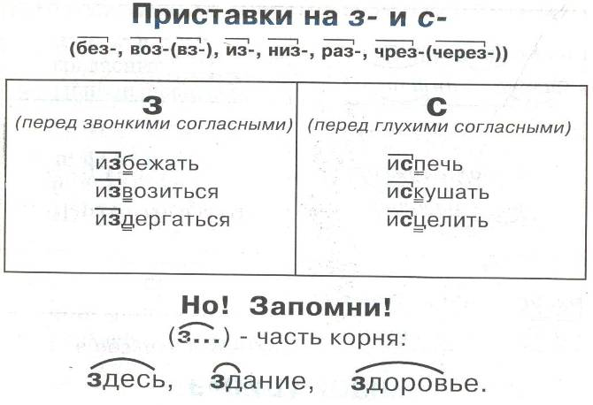
Таблицы

Slide 18
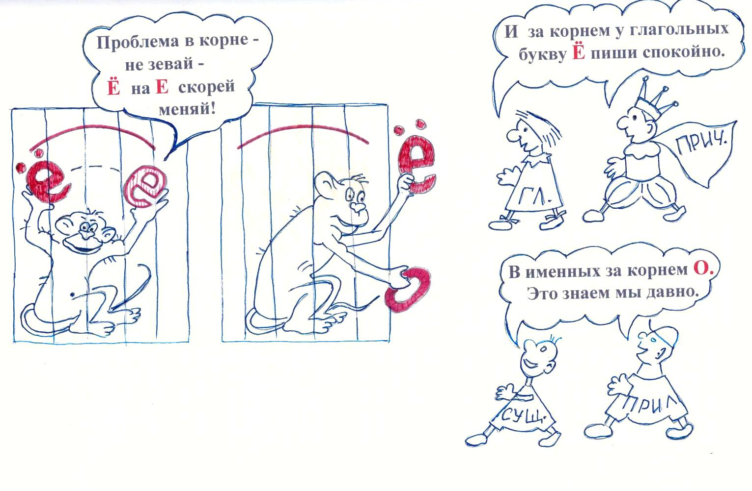
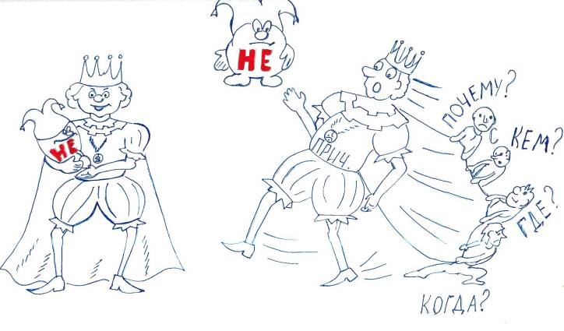
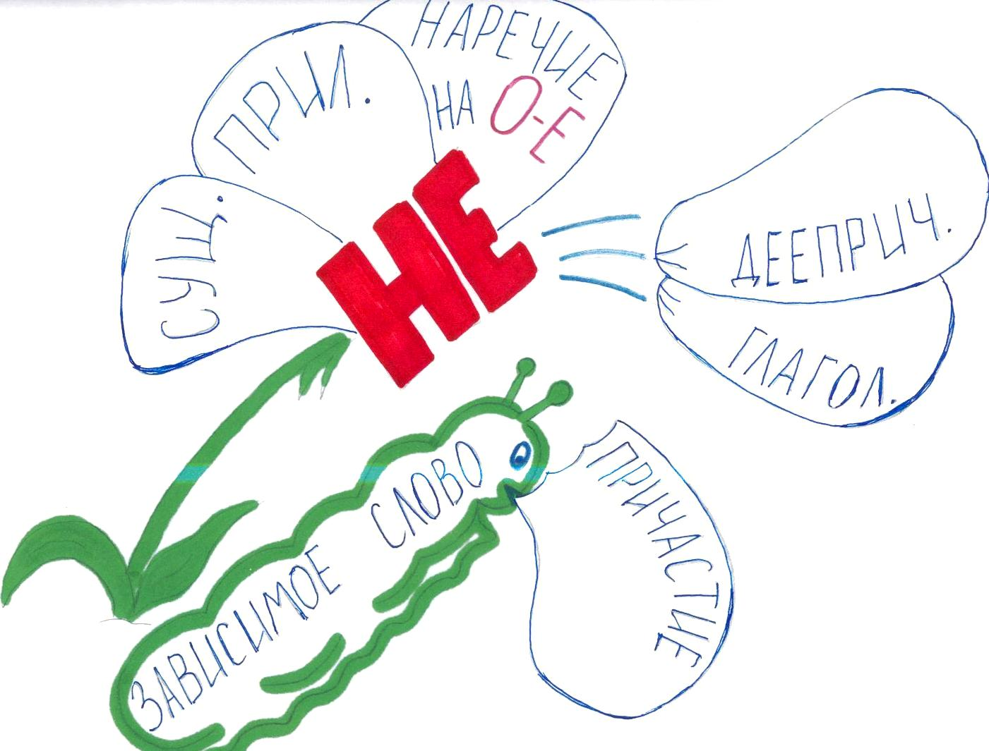
Рисованные правила

Slide 19
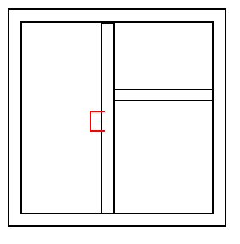
Рифмованные правила
Дружит лишь с одною Н
Суффикс –АН- (-ЯН-).
Но запомни ты одно:
Исключение – ОКНО:
Рама – деревЯННая,
Ручка – оловЯННая,
Ну, а поверхность – стеклЯННая.

Slide 20
Орфо-частушки
Суффикс –ЧИК- сказал:
-Здесь жить!
Будем жить и не тужить,
Если рядом будут буквы:
«Зэ» и «Эс», «Дэ» и «Тэ»,
И, конечно, буква «Жэ».
-Ну, а если букв тех нет?
- -ЩИК- напишем! –вот ответ.

Slide 21
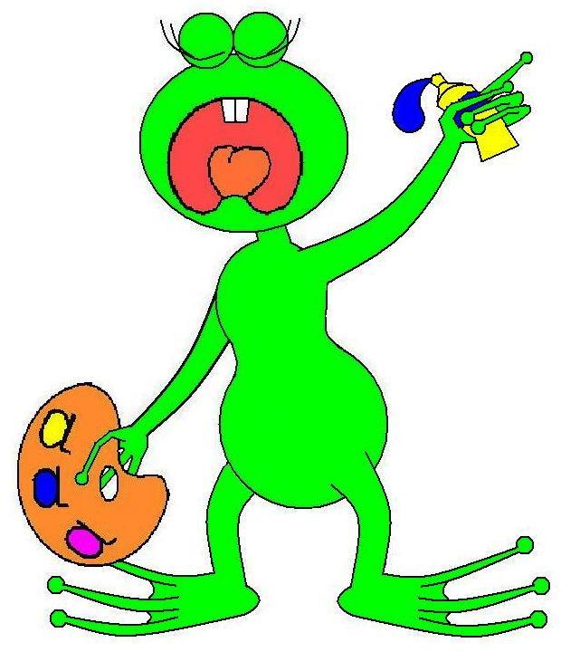
Мнемонические приемы
Ах! А-квА-квА-рель!
Ах! пА-а-а-литра!
АКВАРЕЛЬ
ПАЛИТРА

Slide 22
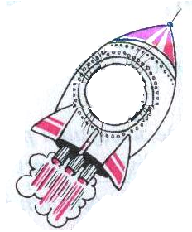
Мнемонические приемы
Р
А
кета
пуг вица

Slide 23
ко
ёр
нвер
т
ко
с
т
орый
кот,
кот
Этот кот проглотил письмо, на боку – слова, на плече – клеймо.
сидел в
Это кот хворостинки ест.
О
кот
ле, ел
кот
лету

Slide 24
Орфо-рисование Буквы Е-И в падежных окончаниях существительных
1-е
2-е
3-е
К изгород…
На туфл…
По речк…
Из бан…
В ущель…
От старост…
По случайност…
В метел…
К алле…
Р.п.
и
и
и
е
е
Д.п.
е
и
и
е
П.п.
е
е
и
и
и
и
е

Slide 25
Словарный диктант с элементами игры
«Зоркий глаз»
«Я работаю волшебником»
«Помоги Пете Ошибкину»
«По щучьему велению»
«Справочное бюро»
«Диктант на основе загадок»
«Угадай-ка»

Slide 26
Сборники по теме самообразования

